Slide 1
Stroje a zařízení pro výrobu a přenos energií
2.Přednáška

Slide 2
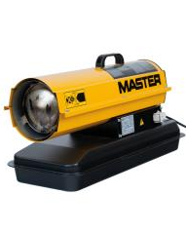
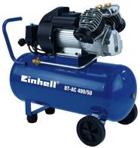
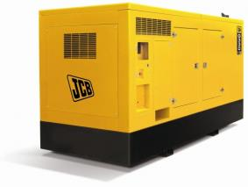
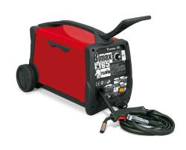
Stroje a zařízení pro výrobu a přenos energií
Dělíme je do čtyř skupin:
pneumatické stroje, kompresory
elektrické centrály
svářecí agregáty
teplovzdušné agregáty
Zdroj: www.savercky-obchod.cz
Zdroj: www.terramet.cz
Zdroj: www.ingro-machine.cz
Zdroj: www.eurokomax.hu

Slide 3
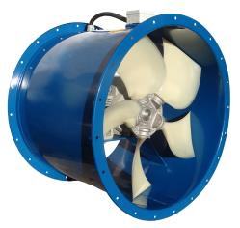
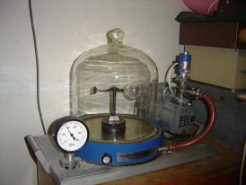
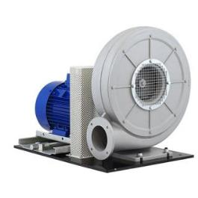
Pneumatické stroje a kompresory
= stroje sloužící k nasávání a stlačování plynů
Dělení podle výtlačného tlaku
Ventilátory
P_{p} ≤ 0,03 MPa
Vývěvy
P_{p} ≤ 0,1 MPa
Dmychadla
P_{p} = 0,1 – 0,3 MPa
Kompresory
P_{p} ≥ 0,3 MPa
Zdroj: www.ventilatory-kadlec.cz
Zdroj: www.fyzika007.cz
Zdroj: www.aquaculture.cz
Zdroj: www.svarecky-obchod.cz

Slide 4
Pneumatické stroje a kompresory
Dělení kompresorů dle konstrukce:
Podle pohonu
elektrický motor
vznětový motor
Podle uspořádání konstrukce
stabilní
mobilní
Podle způsobu chlazení
vodou
vzduchem

Slide 5
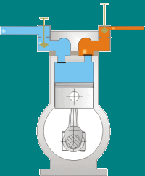
Pneumatické stroje a kompresory
Dělení kompresorů podle způsobu stlačení vzduchu:
Pístové kompresory - v první fázi cyklu se píst pohybuje směrem dolů a nasává do válce plyn. Při pohybu pístu směrem nahoru dojde ke zvýšení tlaku a plyn je vytlačen ven.
Zdroj: www. hvaceducationaustralia.com

Slide 6
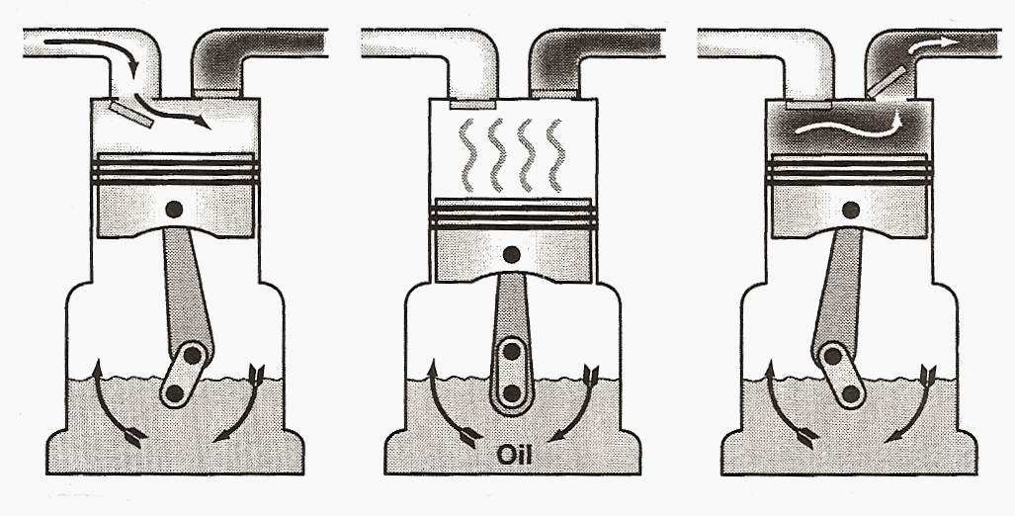
Schéma pístového kompresoru
Zdroj: www.technicaltrainingassoc.com

Slide 7
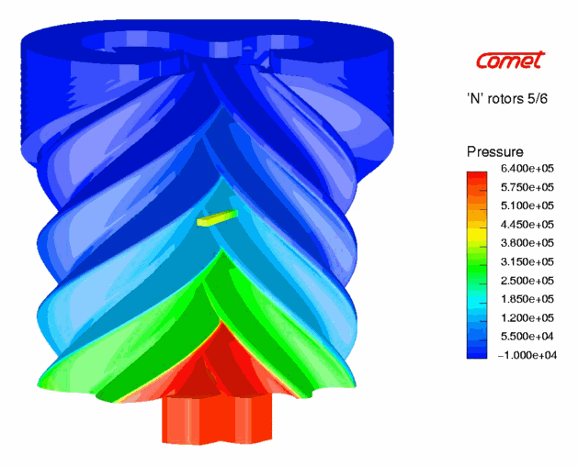
Pneumatické stroje a kompresory
Dělení kompresorů podle způsobu stlačení vzduchu:
Šroubové kompresory - stlačovací prostory se zmenšují rotačním pohybem. Mají dva rovnoběžně uspořádané šroubové rotory, které se otáčejí ve stlačovací skříni v protiběžném smyslu a vlivem otáčení dochází ke stlačení vzduchu.
Zdroj: www.bosngfors.se

Slide 8
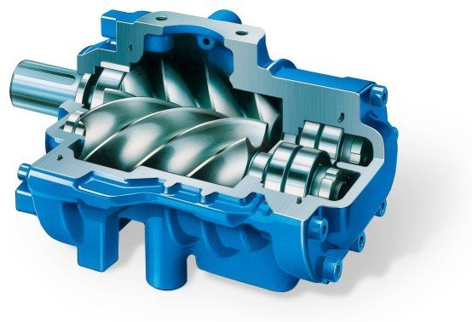
Řez šroubovým kompresorem
Zdroj: www.aerzen.cz

Slide 9
Pneumatické stroje a kompresory
Dělení kompresorů podle způsobu stlačení vzduchu:
Rotorové kompresory - ve stlačovací komoře se otáčí rotor s vysouvajícími se lamelami. Plyn je přiváděn sacím otvorem a otáčením rotoru je plyn stlačován na požadovaný tlak.
Zdroj: www.budmash.com

Slide 10
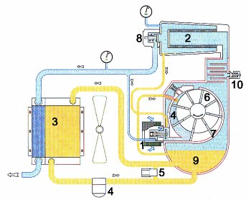
Schéma rotorového kompresoru
Zdroj: www.az-kompresory.cz

Slide 11
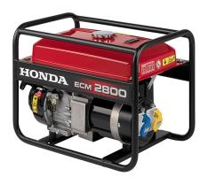
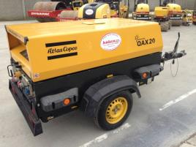
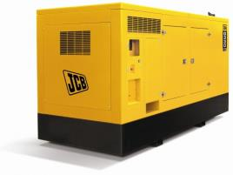
Elektrické centrály
jsou zařízení na bázi spalovacího motoru, které pohání generátor produkující elektrickou energii
Dělíme je na:
mobilní
stabilní
pojízdné
Zdroj: www.aquaculture.cz
Zdroj: www.kerka.cz
Zdroj: www.terramet.cz
Zdroj: www.kolex.sk

Slide 12
Elektrické centrály
Nejdůležitější parametry centrál (např. pro výběr vhodného modelu):
provozní výkon [kVA, kW]
napětí [V]
maximální proud [A]
počet zásuvek
hmotnost a rozměry
druh podvozku

Slide 13
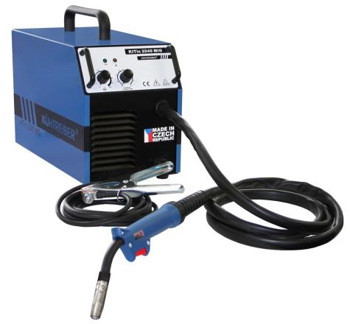
Svářecí agregáty
pracují jako statický zdroj, který slouží k přeměně střídavého proudu na proud jednosměrný
Zdroj: www.zvaracky-zvaranie.sk

Slide 14
Svářecí agregáty
Využití:
na svařování (na menší svářecí práce se používají svářecí transformátory!)
na nabíjení akumulátorových baterií či pro spouštění spalovacích motorů
jako zdroj elektrické energie pro další elektrické nářadí

Slide 15
Svářecí agregáty
Při výběru vhodného agregátu musíme znát následující parametry:
jmenovité vstupní napětí [V]
jmenovitý výkon [kVA]
regulační obsah [A]
hmotnost a rozměry
Zdroj: www.ingro-machine.cz

Slide 16
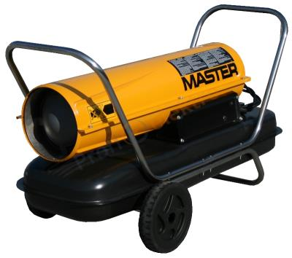
Teplovzdušné agregáty
jsou určeny k udržování určitých tepelných podmínek (betonáž za nízkých teplot, dokončovací práce atd.)
při použití v uzavřených místnostech je nutné zajistit ventilaci (hrozí nedostatek kyslíku)
Zdroj: www.profi-elektro.sk

Slide 17
Teplovzdušné agregáty
Dle spalování dělíme agregáty na:
naftu - přímé/nepřímé spalování
Zdroj: www.eurokomax.hu

Slide 18
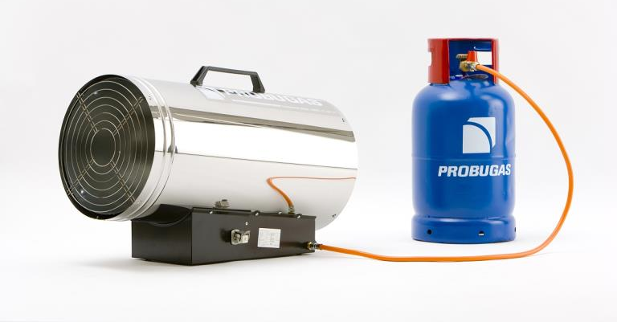
Teplovzdušné agregáty
Dle spalování dělíme agregáty na:
propan - butan
Zdroj: www.probugas.sk

Slide 19
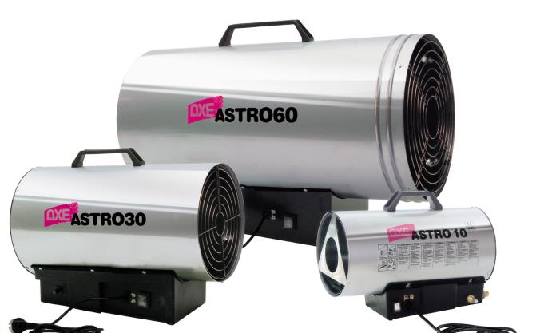
Teplovzdušné agregáty
Dle spalování dělíme agregáty na:
elektrickou energii
Zdroj: www. michacky-belle.cz

Slide 20
Teplovzdušné agregáty
Dělení podle ovládání:
ovládání elektronické
ovládání elektronické s regulátorem teploty
Dělení podle umístění:
přenosné
pojízdné

Slide 21
Teplovzdušné agregáty
Při výběru vhodného teplovzdušného agregátu dbáme zejména na:
výkon [kcal/hod, kW]
spotřeba paliva [kg/hod]
průtok vzduchu [m³/hod]
hmotnost a rozměry

Slide 22
Děkuji za pozornost!

